Slide 1
Herzlich Willkommen zur
TouristikerRunde Lippe
Lippe Tourismus & Marketing GmbH

Slide 2
Tagesordnung:
Top 1: Rückblick Messen im 1. Quartal 2019
Top 2: Kurzer Sachstandsbericht der EFRE-Projekte + Qualitätswanderregion
Top 3: Evaluation 2018
Top 4: AK Niederlande
Top 5: LippeCards
Top 6: Deutscher Wandertag 2019
Top 7: Neues aus dem Kommunen
Top 8 :Verschiedenes

Slide 3
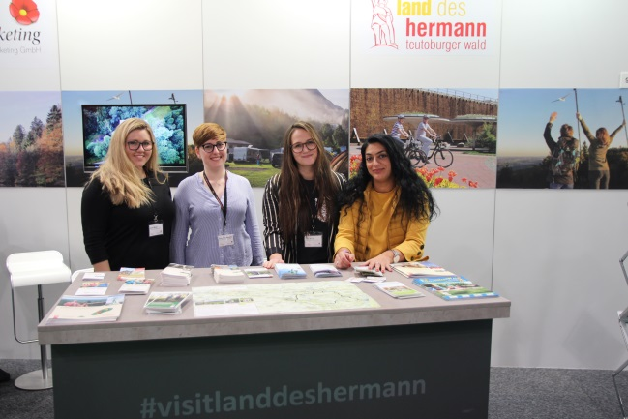
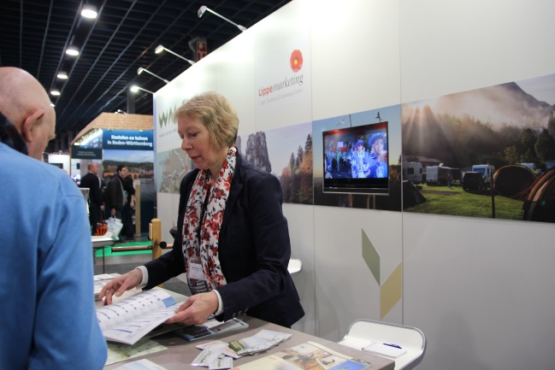
Rückblick Messen im 1. Quartal 2019
Vakantiebeurs; Utrecht (09. – 13. Januar)
In Kooperation mit:
Campingplatz Barntrup (Familie Seijsner)

Slide 4
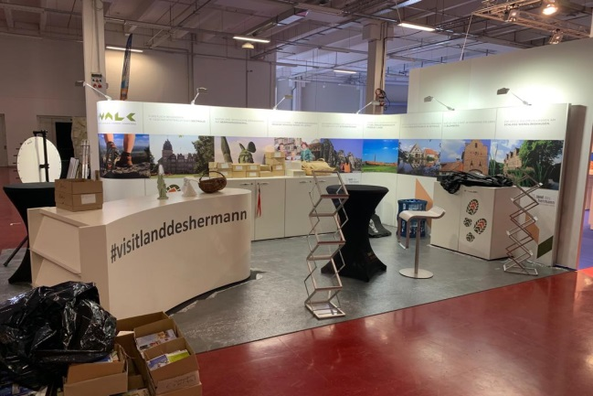
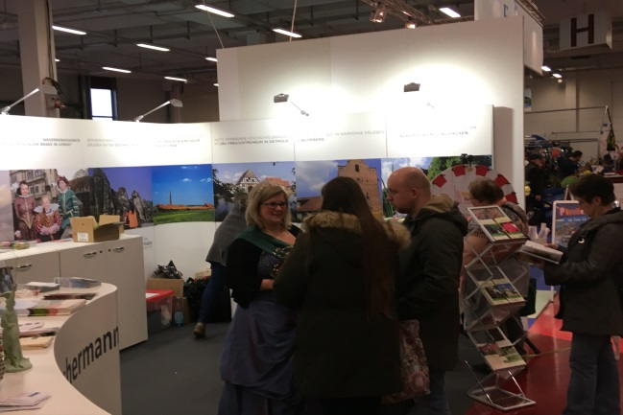
Rückblick Messen im 1. Quartal 2019
Haus | Garten | Touristik Hochzeit in Bad Salzuflen (11. – 13. Januar)
In Kooperation mit:
LWL-Freilichtmuseum Detmold
Blomberg Marketing
Stadt Detmold

Slide 5
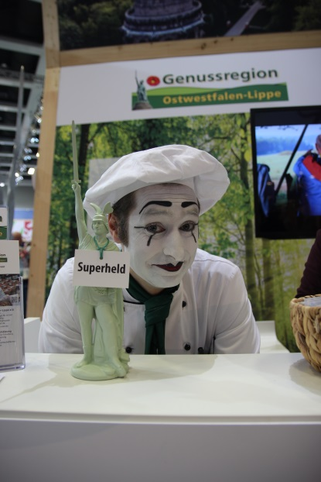
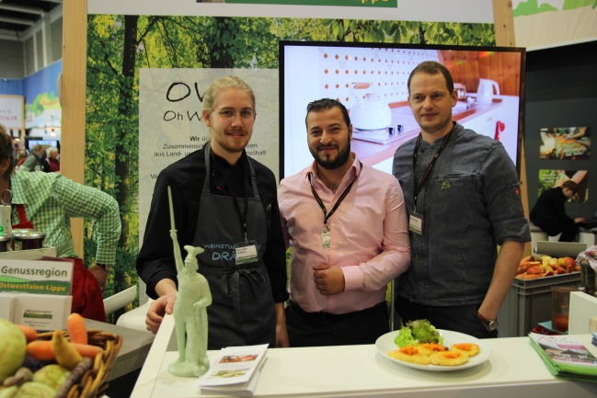
Rückblick Messen im 1. Quartal 2019
Internationale Grüne Woche; Berlin (18. - 27. Januar)
In Kooperation mit der Genussregion OWL:
Brocker Möhren
direkt frischer
FruchtFein
Fruchtalarm
LandFrauenService Paderborn / Höxter e.V.
Mey's Rapsöl
Plattdeutsche Musikgruppe Siene Puttkers
Restaurant Weinstube Reblaus
ROKO Feinkost
Hotel zur Burg Sternberg
werkhand – die genussmacher

Slide 6
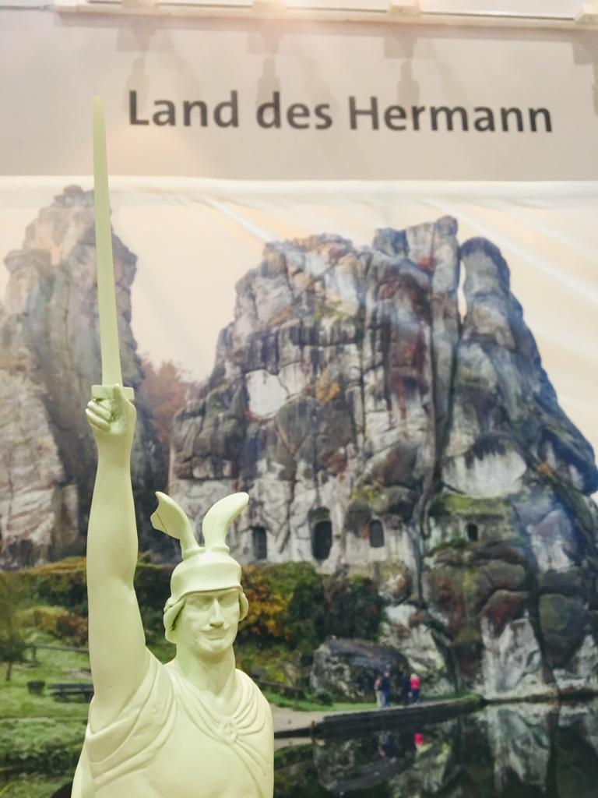
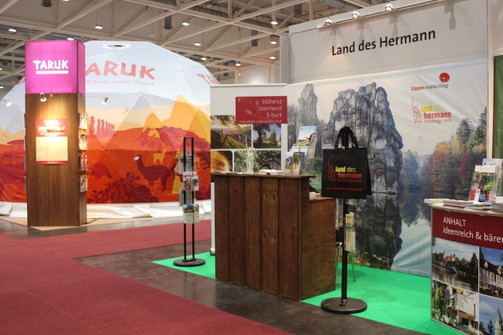
Rückblick Messen im 1. Quartal 2019
abf; Hannover (30. Januar – 3. Februar)
In Kooperation mit:
blühend brennend & bunt (Lügde + Schieder-Schwalenberg)

Slide 7
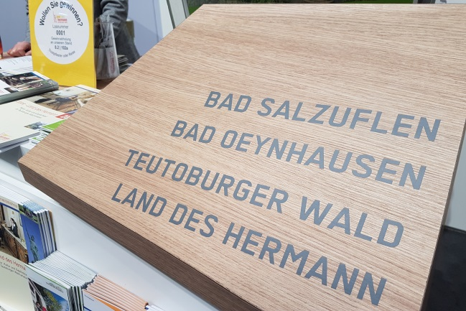
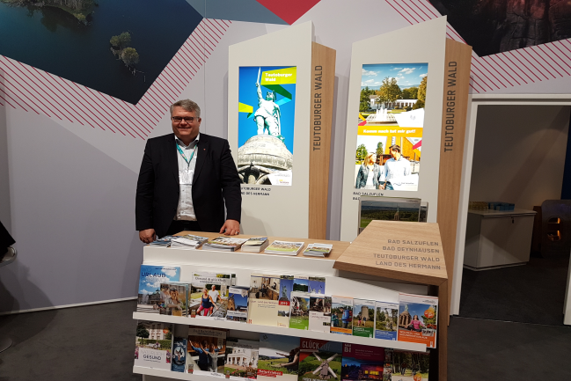
Rückblick Messen im 1. Quartal 2019
Internationale Tourismus Börse; Berlin (6. – 10. März)
In Kooperation mit:
Bad Salzuflen
Bad Oeyenhausen
Teutoburger Wald Tourismus
Promotion:
Verteilung von 1.000 Taschen mit Gewinnspiel (Reisegutscheine)

Slide 8
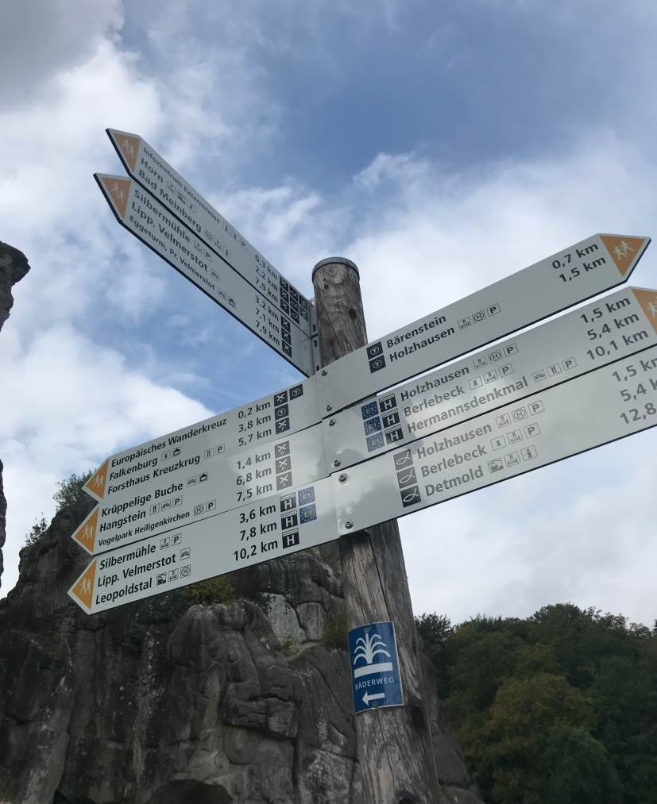
Kurzer Sachstandsbericht der EFRE-Projekte + Qualitätswanderregion
Zukunftsfit Wandern
GaLa-Bauer ersetzt und repariert zurzeit Zielwegweiser in der Pilotregion
Aube überarbeitet Kataster
2019 wurden schon 3 weitere Qualitätsgastgeber ausgezeichnet
21 Qualitätsgastgeber (Stand 27. März 2019)
3 weitere befinden sich zurzeit in der Zertifizierungsphase
5 weitere Gastgeber haben Interesse geäußert
Ab April wird auch die Gastronomie angesprochen
Dieses Projekt wird durch die Europäische Union und das Land Nordrhein-Westfalen gefördert.

Slide 9
Kurzer Sachstandsbericht der EFRE-Projekte + Qualitätswanderregion
NaTourEnergie
2019 werden rund 100 NaTourErlebnisführungen angeboten
Platz 3 beim „Sparkassen-Tourismuspreis Westfalen-Lippe 2018“ im Bereich „Innovation“
BaumErlebnispfad Schwelentrup mit Faltplan zu Baumarten ab April 2019
Informationsfilme zu Erneuerbaren Energien ab Mai 2019
BienenErlebnispfad Schwelentrup Einweihung am 1. Mai 2019
Tag der offenen NaTourErlebnisführungen 30.06.2019
Dieses Projekt wird durch die Europäische Union und das Land Nordrhein-Westfalen gefördert.

Slide 10
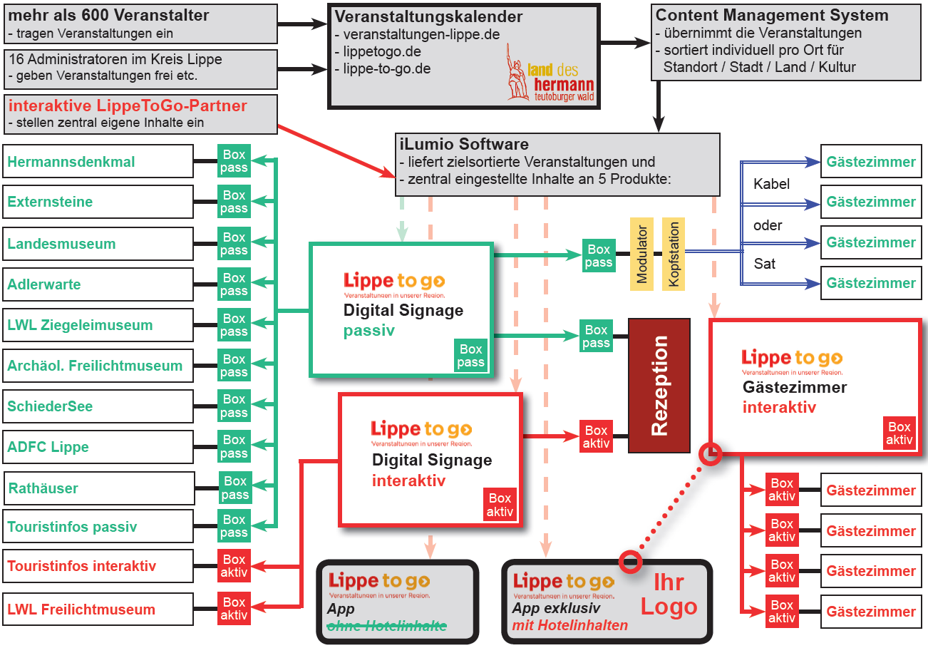
Kurzer Sachstandsbericht der EFRE-Projekte + Qualitätswanderregion
LippeToGo
passiv
automatischer
Durchlauf
ca. 6 min:
STANDORT
STADT
LAND
KULTUR
interaktiv
per Maus oder
Touchscreen
oder als APP
Alle Inhalte
sind nur 1x gespeichert!
Pflege durch:
- Veranstalter
- Touristiker
- Projektpartner
Dieses Projekt wird durch die Europäische Union und das Land Nordrhein-Westfalen gefördert.

Slide 11
Kurzer Sachstandsbericht der EFRE-Projekte + Qualitätswanderregion
LippeToGo: Status Hotelakquise:
837 Zimmer von 1.000 bereits vergeben
Hotels, FeWos, Kliniken
Positive Resonanz der Gastgeber auf das Projekt: sowohl der Nutzen an der Rezeption als auch der Vernetzungsgedanke in Lippe wird erkannt!
Veranstaltungskalender www.veranstaltungen-lippe.de
Seit dem relaunch bereits deutlich verbesserte Zugriffs- und Nutzerzahlen:
Mehr Termine in der Datenbank
Hohe Verweildauer und niedrige Absprungrate, gute mobile Aufrufrate
Ausspielung der Termine über LippeToGo nach festgelegtem Regelwerk
Touristische Platzhalterbilder füllen auf, wenn weniger als 16 Veranstaltungen unter Standort erreicht werden.
Dieses Projekt wird durch die Europäische Union und das Land Nordrhein-Westfalen gefördert.

Slide 12
Kurzer Sachstandsbericht der EFRE-Projekte + Qualitätswanderregion
LippeToGo:
interaktiv
per Maus oder
Touchscreen
Screensaver
Highlights
aus der Region, automatischer
Durchlauf
bis zur
Interaktion
+ nächste Aktion
am Standort …..
Dieses Projekt wird durch die Europäische Union und das Land Nordrhein-Westfalen gefördert.

Slide 13
Kurzer Sachstandsbericht der EFRE-Projekte + Qualitätswanderregion
Qualitätswanderregion - Qualitätstouren
Die Anzahl der geforderten Qualitätstouren hängt von der jeweiligen Größe der Region ab.
Das Land des Hermann, mit einer Größe von ca. 1.246 km², benötigt daher ca. 30 Qualitätstouren, Halbtages-Rundtouren mit einer Mindestlänge von 5 Kilometer, um Qualitätswanderregion zu werden:
Es handelt sich bei den Qualitätstouren nicht um zertifizierte Wanderwege
Die zertifizierten Wanderwege werden mit in die 30 Qualitätstouren einberechnet
Ist-Zustand: es werden noch 19 Qualitätstouren benötigt
Empfehlung des DWVs: noch einige, in der Region verteilte, kurze zertifizierte Qualitätswanderwege

Slide 14
Kurzer Sachstandsbericht der EFRE-Projekte + Qualitätswanderregion
Qualitätswanderregion - Qualitätsgastgeber
Das Land des Hermann benötigt ca. 30 Qualitätsgastgeber um Qualitätswanderregion zu werden
Die Qualitätsgastgeber müssen sich in der kompletten Region wiederfinden
Zurzeit gibt es die meisten Qualitätsgastgeber in den Kommunen Lügde und Schieder-Schwalenberg
Durch die Änderungen der Kriterien können Betriebe leichter Qualitätsgastgeber werden
Der Kreis Lippe hat bis jetzt die meisten Qualitätsgastgeber in ganz Ostwestfalen Lippe

Slide 15
Kurzer Sachstandsbericht der EFRE-Projekte + Qualitätswanderregion
Qualitätswanderregion - Organigramm
Zuwendungsgeber:
Bund (40 %) und Land NRW (40 %)
Bewilligungsbehörde:
Bezirksregierung Detmold
Zuwendungsempfänger:
LTM GmbH – Kreis Lippe
TWV
Steuerungsgruppe:
EGV
LHB
LTM
Dienstleister / Wanderbeirat
n. n.
Begleitende Verbände und Institutionen
Lokale Vertreter
LHB
TWV
EGV
Touristiker
Heimat-/ortsvereine
Naturpark
Landesverband

Slide 16
Kurzer Sachstandsbericht der EFRE-Projekte + Qualitätswanderregion
Qualitätswanderregion – Vorgehensweise
2 europaweite Ausschreibungen
Los 3: Planung Wanderinfrastruktur
Los 4: Landschaftsmobiliar
5 deutschlandweite Ausschreibungen
Los 1: Konzepterstellung, Wegweisungskonzept
Los 2: Dokumentation, Begleitstudie
Los 5: Markierung
Los 6: Herstellung / Bau Infrastruktur
Los 7: Baubetreuung
Überprüfung, Begehung und Bearbeitung der aktualisierten Wegebestandsliste durch den Dienstleister
1
4
Herstellung des Kataster (Standorte für Zielwegweiser und Inhalte) durch Dienstleister
Überprüfung der Standorte und Inhalte durch den Steuerungsgruppe
5
Abgestimmte Zielwegweiserblätter werden an die Druckerei zur Herstellung geschickt
Lieferung der Zielwegweiserblätter an den GaLa-Bauer
6
Bildung von Arbeitskreisen (bestehend aus Steuerungsgruppe, Heimat-und Ortsvereinen und Touristikern)
Versand der Wegebestandsliste an den Arbeitskreis
2
Aufbau der Zielwegweiser anhand Katasterbögen durch den Gala-Bauer
7
Auftaktgespräch (Vorstellung Projekt, Analyse Ist-Zustand, Aktualisierung und Bewertung der Daten)
3
Bauabnahme durch Dienstleister
8

Slide 17
Evaluation 2018
zum Tourismus im
Daten, Zahlen & Fakten

Slide 18
Evaluation 2018
Übernachtungen Reisegebiete NRW 2018
Quelle: LDS NRW

Slide 19
Evaluation 2018
Ankünfte und Übernachtungen Teutoburger Wald 2018
Ostwestfalen-Lippe | Ankünfte | VR in % | Ankünfte Ausländer | VR in % | Übernachtungen | VR in % | Übernachtungen Ausländer | VR in %
Bielefeld | 376.401 | 3,28 | 62.367 | 11,10 | 679.903 | -3,59 | 127.719 | -3,19
Kreis Gütersloh | 277.106 | -0,87 | 36.531 | -4,91 | 588.467 | -0,90 | 99.447 | -5,40
Kreis Herford | 99.293 | 0,88 | 8.640 | 10,80 | 378.321 | 1,46 | 23.584 | 10,61
Kreis Höxter | 243.583 | 0,06 | 14.492 | 4,10 | 1.109.666 | -0,90 | 44.093 | -1,64
Land des Hermann | 435.237 | 3,86 | 41.918 | 0,08 | 1.686.991 | 5,02 | 116.292 | 1,03
Kreis Minden-Lübbecke | 315.005 | 1,64 | 31.599 | -2,94 | 1.464.782 | 1,87 | 69.893 | -0,59
Kreis Paderborn | 359.273 | -7,43 | 43.735 | -28,82 | 979.856 | -4,95 | 108.019 | -13,17
RP Detmold | 2.105.898 | 0,14 | 239.282 | -5,11 | 6.887.986 | 0,31 | 589.047 | -3,91
Quelle: LDS NRW
Notes:
19

Slide 20
Evaluation 2018
Ankünfte Teutoburger Wald 2018
Quelle: LDS NRW

Slide 21
Evaluation 2018
Übernachtungen Teutoburger Wald 2018
Quelle: LDS NRW

Slide 22
Evaluation 2018
Betriebe, Betten etc. Teutoburger Wald 2018
Ostwestfalen-Lippe | geöffnete Betriebe | angebotene Betten | durchschnittliche Bettenaus-lastung in % | Durchschnittliche Aufenthalts- dauer in Tagen | Bettenbelegung in Tagen
Bielefeld | 57 | 4.307 | 43,25 | 1,81 | 157,86
Kreis Gütersloh | 99 | 4.129 | 39,05 | 2,12 | 142,52
Kreis Herford | 50 | 2.442 | 42,44 | 3,81 | 154,92
Kreis Höxter | 110 | 5.850 | 51,97 | 4,56 | 189,69
Land des Hermann | 177 | 9.012 | 51,29 | 3,88 | 187,19
Kreis Minden-Lübbecke | 102 | 6.672 | 60,15 | 4,65 | 219,54
Kreis Paderborn | 96 | 5.365 | 50,04 | 2,73 | 182,64
RP Detmold | 691 | 37.777 | 49,95 | 3,27 | 182,33
Quelle: LDS NRW
Notes:
22

Slide 23
Evaluation 2018
Geöffnete Betriebe Teutoburger Wald 2018
Quelle: LDS NRW

Slide 24
Evaluation 2018
Angebotene Betten Teutoburger Wald 2018
Quelle: LDS NRW

Slide 25
Evaluation 2018
Entwicklung Ankünfte im Teutoburger Wald
Quelle: LDS NRW

Slide 26
Evaluation 2018
Entwicklung Übernachtungen im Teutoburger Wald
Quelle: LDS NRW

Slide 27
Evaluation 2018
Ankünfte und Übernachtungen Lippe 2018
Land des Hermann | Ankünfte | VR in % | Ankünfte Ausländer | VR in % | Übernachtungen | VR in % | Übernachtungen Ausländer | VR in %
Bad Salzuflen | 162.520 | 10,28 | 14.737 | -2,27 | 845.512 | 5,34 | 30.589 | -3,06
Blomberg | 13.012 | 1,51 | 2.013 | 18,13 | 23.686 | 5,87 | 4.147 | 13,40
Detmold | 54.421 | -7,41 | 7.182 | 7,29 | 102.964 | -5,79 | 13.904 | -4,63
Dörentrup | 12.619 | 19,34 | 143 | -16,37 | 31.686 | 15,97 | 287 | -34,92
Extertal | 12.398 | 16,15 | 1.435 | 16,76 | 47.086 | 6,77 | 5.663 | 11,72
Horn-Bad Meinberg | 90.968 | -1,05 | 6.972 | -7,64 | 386.999 | 4,05 | 21.513 | 1,29
Kalletal | 27.247 | 32,70 | 670 | -1,76 | 87.723 | 25,19 | 2.508 | 9,14
Lage | 6.367 | -10,60 | 238 | 0,42 | 19.545 | -13,96 | 1.812 | -12,29
Lemgo | 18.759 | -8,80 | 2.203 | 4,41 | 36.851 | -3,64 | 7.653 | 13,53
Lügde | 9.908 | -1,91 | 700 | -12,50 | 19.902 | 4,10 | 1.828 | -18,21
Oerlinghausen | 8.577 | 3,01 | 545 | 20,58 | 28.401 | 46,59 | 1.116 | 12,84
Schieder-Schwalenberg | 12.012 | -1,58 | 2.562 | -12,77 | 28.550 | -6,77 | 7.684 | -17,31
Lippe insgesamt | 435.237 | 3,86 | 41.918 | 0,08 | 1.686.991 | 5,02 | 116.292 | 1,03
Heilbäder | 253.488 | 5,93 | 21.709 | -4,06 | 1.232.511 | 4,93 | 52.102 | -1,31
Lippe ohne Heilbäder | 181.749 | 1,11 | 20.209 | 4,94 | 454.480 | 5,25 | 64.190 | 3,02
Quelle: LDS NRW
Notes:
27

Slide 28
Evaluation 2018
Entwicklung Ankünfte in Lippe
Quelle: LDS NRW

Slide 29
Evaluation 2018
Entwicklung Ankünfte in Lippe
Quelle: LDS NRW

Slide 30
Evaluation 2018
Entwicklung Übernachtungen in Lippe
Quelle: LDS NRW

Slide 31
Evaluation 2018
Entwicklung Übernachtungen in Lippe
Quelle: LDS NRW

Slide 32
Evaluation 2018
Betriebe, Betten etc. Lippe 2018
Land des Hermann | geöffnete Betriebe | angebotene Betten | durchschnittliche Bettenauslastung in % | durchschnittliche Aufenthalts-dauer in Tagen | Bettenbelegung in Tagen
Bad Salzuflen | 55 | 3.839 | 60,34 | 5,20 | 220,24
Blomberg | 7 | 275 | 23,60 | 1,82 | 86,13
Detmold | 19 | 703 | 40,13 | 1,89 | 146,46
Dörentrup | 9 | 287 | 30,25 | 2,51 | 110,40
Extertal | 8 | 264 | 48,86 | 3,80 | 178,36
Horn-Bad Meinberg | 33 | 2.073 | 51,15 | 4,25 | 186,69
Kalletal | 9 | 225 | 106,82 | 3,22 | 389,88
Lage | 7 | 168 | 31,87 | 3,07 | 116,34
Lemgo | 9 | 278 | 36,32 | 1,96 | 132,56
Lügde | 11 | 314 | 17,36 | 2,01 | 63,38
Oerlinghausen | 7 | 169 | 46,04 | 3,31 | 168,05
Schieder-Schwalenberg | 10 | 296 | 26,25 | 2,38 | 95,81
Lippe insgesamt | 192 | 9.012 | 51,29 | 3,88 | 187,19
Heilbäder | 88 | 5.912 | 57,12 | 4,86 | 208,48
Lippe ohne Heilbäder | 104 | 3100 | 34,09 | 2,50 | 124,41
Quelle: LDS NRW
Notes:
32

Slide 33
Evaluation 2018
Entwicklung geöffnete Betriebe in Lippe
Quelle: LDS NRW

Slide 34
Evaluation 2018
Entwicklung angebotene Betten in Lippe
Quelle: LDS NRW

Slide 35
Endauswertung
Ausflugsziele
(2018)
Notes:
35

Slide 36
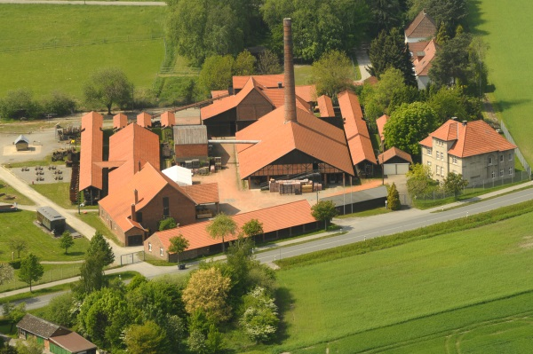
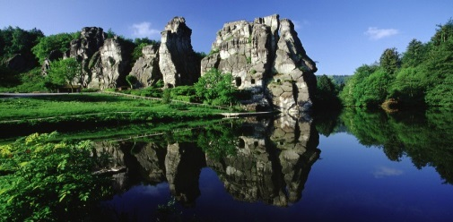
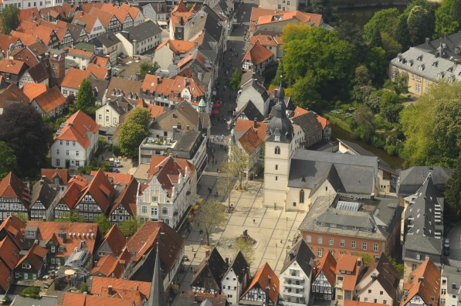
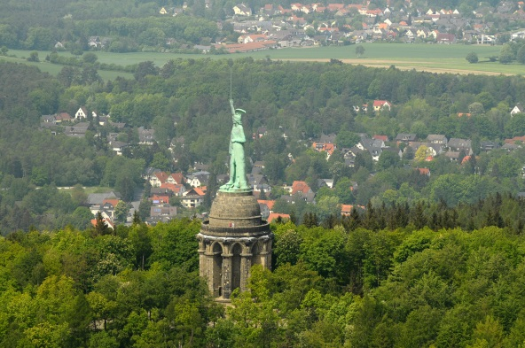
Evaluation 2018
12 Ausflugsziele (N = 6.500)
Adlerwarte
Externsteine
Hermannsdenkmal
Innenstadt Detmold
Innenstadt Lage
Kletterpark am Hermannsdenkmal
Kurpark Bad Salzuflen
LWL-Freilichtmuseum Detmold
LWL-Industriemuseum Ziegelei Lage
SchiederSee
Vogelpark
Weserrenaissance-Museum

Slide 37
Evaluation 2018
Wohnort (in %)
Notes:
37

Slide 38
Evaluation 2018
Herkunft (in %)
Notes:
38

Slide 39
Evaluation 2018
Herkunft Übernachtungsgast nach Bundesland (in %)
Notes:
39

Slide 40
Evaluation 2018
Herkunft Gast nach Ausland (in %)
Notes:
40

Slide 41
Evaluation 2018
Alter (in %)
Notes:
41

Slide 42
Evaluation 2018
Aufenthaltstyp (in %)
Notes:
42

Slide 43
Evaluation 2018
Gasttyp (in %)
Notes:
43

Slide 44
Evaluation 2018
Anreise (in %)
Notes:
44

Slide 45
Evaluation 2018
Anzahl Besuche (in %)
Notes:
45

Slide 46
Evaluation 2018
Ziele (in %)
Notes:
46

Slide 47
Evaluation 2018
Informationsquellen (in %)
Notes:
47

Slide 48
Evaluation 2018
Bewertungen (in Schulnoten 1 – 6)
Notes:
48

Slide 49
Evaluation 2018
Durchschnittliche Ausgaben nach Befragungsorten (in Euro)
Notes:
49

Slide 50
Evaluation 2018
Nutzung des gastronomischen Angebots? (in %)
Notes:
50

Slide 51
Evaluation 2018
Würden Sie die Ausflugsziele weiterempfehlen? (in %)
Notes:
51

Slide 52
Evaluation 2018
Weiterempfehlungen nach Befragungsorten? (in %)
Notes:
52

Slide 53
Evaluation 2018
Würden Sie die Ausflugsziele weiterempfehlen? (Zeitreihe in %)
Notes:
53

Slide 54
Evaluation 2018
Wollen Sie die Ausflugsziele wieder besuchen? (in %)
Notes:
54

Slide 55
Evaluation 2018
Wiederbesuchsabsicht nach Befragungsorten? (ja in %)
Notes:
55

Slide 56
Evaluation 2018
Wiederbesuchsabsicht nach Bundesländern (in %)
Notes:
56

Slide 57
Evaluation 2018
Kennen Sie die Dachmarke „Land des Hermann“? (in %)
Notes:
57

Slide 58
Evaluation 2018
Kennen Sie die Dachmarke „Land des Hermann“? (Zeitreihe in %)
Notes:
58

Slide 59
Endauswertung Veranstaltungen 2018
Evaluation 2018

Slide 60
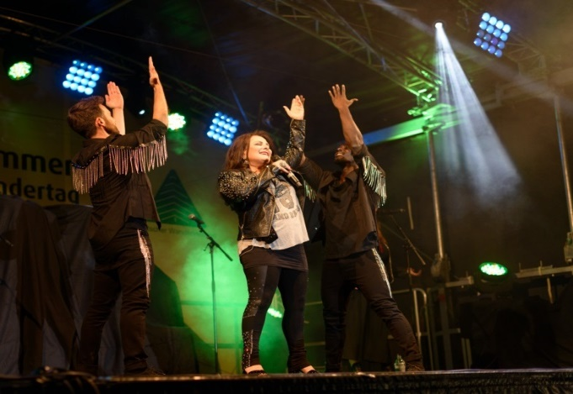
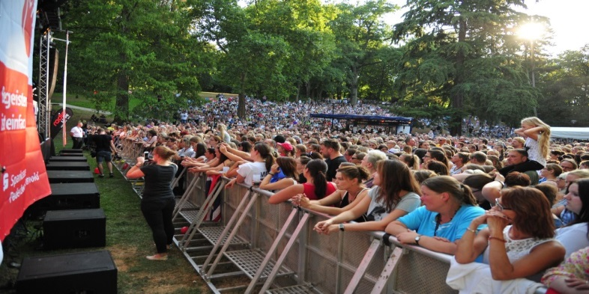
Evaluation 2018
9 Veranstaltungen (N = 2.500)
FreilichtGenuss Detmold
Kartoffelfest Lage im LWL-Industriemuseum Ziegelei Lage
Käsemarkt Nieheim
Museumsadvent Detmold
Osterräderlauf Lügde
Patrick Kelly
Schlagergiganten mit Marianne Rosenberg
Tourismusbörse
Weihnachtsmarkt Detmold

Slide 61
Evaluation 2018
Besucher nach Wohnort (in %)

Slide 62
Evaluation 2018
Besucher nach Herkunft (in %)

Slide 63
Evaluation 2018
Besucher nach Alter (in %)

Slide 64
Evaluation 2018
Besucher nach Aufenthaltstyp (in %)

Slide 65
Evaluation 2018
Besucher nach Gasttyp (in %)

Slide 66
Evaluation 2018
Informationsquellen (in %)

Slide 67
Evaluation 2018
Bewertungen (nach Schulnoten von 1 - 6)

Slide 68
Evaluation 2018
Bewertung der Attraktivität der lippischen Kommunen (in Schulnoten von 1 - 6)

Slide 69
Evaluation 2018
Bewertung der Attraktivität Land des Hermann (Zeitreihe in Schulnoten von 1 - 6)

Slide 70
Evaluation 2018
Durchschnittliche Ausgaben bei Veranstaltungen (Zeitreihe in Euro)

Slide 71
Evaluation 2018
Besuch Einzelhandel (in %)

Slide 72
Evaluation 2018
Besuch Einzelhandel (Zeitreihe in %)

Slide 73
Evaluation 2018
Nutzung des gastronomischen Angebots (in %)

Slide 74
Evaluation 2018
Nutzung des gastronomischen Angebots (Zeitreihe in %)

Slide 75
Evaluation 2018
Anzahl Besuche bei Veranstaltungen (in %)

Slide 76
Evaluation 2018
Kennen Sie die Dachmarke „Land des Hermann“? (in %)
Notes:
76

Slide 77
AK Niederlande
Stand:
Messeauftritt Vakantiebeurs (9. – 13. Januar)
Imagebroschüre auf niederländisch
Gespräch mit Frau van Gelder (PR-Agentur: Hollandmind)
Angebote bis Ende April für:
Journalistenreise
Bloggerreise (Zielgruppe Familie)
Print- und Onlinemarketing + Gewinnspiele
Messevertretung
Themenmanagement Teutoburger Wald Tourismus (NL)

Slide 78
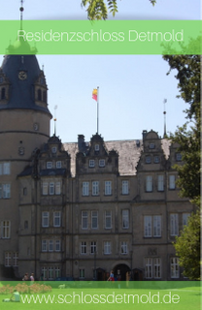
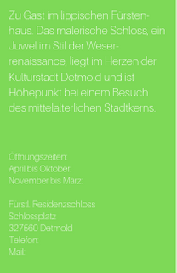
LippeCard
Stand:
Rückmeldung von 12 Kommunen (ins. 75 PoI‘s)
2 PoI‘s jeder Kommune zum auslegen (32 Stk.)
Entscheidungsmöglichkeit:
mind.1 x 32er „Wandboard“ oder
mind. 2 x 16er „Tischaufsteller“

Slide 79
LippeCard
Kostenkalkulation bei 2 PoI‘s + 1 x 32 „Wandboard“
Kosten für 1 Wandboard: 185,00 €
Druck + Layout von 2 PoI‘s: 300,00 €
Projektabwicklung: 900,00 €
Gesamtkosten: 1.385,00 €
Anteilige Weiterberechnung an Kommune: 350,00 €
Kostenkalkulation bei 2 PoI‘s + 2 x 16„Wandboard“
Kosten für 2 Tischaufsteller: 230,00 €
Druck + Layout von 2 PoI‘s: 300,00 €
Projektabwicklung: 900,00 €
Gesamtkosten: 1.430,00 €
Anteilige Weiterberechnung an Kommune: 395,00 €

Slide 80
Deutscher Wandertag 2019
Die Zelte in Winterberg und Schmallenberg werden komplett identisch eingerichtet
Von der LTM übernehmen Desiree Steinkamp und Stephanie Rohde den Standdienst
Teilnehmer/ Unteraussteller: Stadt Lügde, Gemeinde Kalletal, Marketing Extertal, Stadt Detmold, GesUndTourismus Horn Bad Meinberg, Lage, Oerlinghausen und Schieder-Schwalenberg
Bad Salzuflen präsentiert sich auf der Meile der „Allergikerfreundlichen Kommunen)
Die mitmachenden Städte und Gemeinden überlegen sich kleine Aktionen
Alle Städte und Gemeinden haben die Möglichkeit ihre Produkte zusammen mit den Produkten der LTM vor Ort zu verkaufen
Das VAM wird den Auf- und Abbau vor Ort koordinieren, Bestückung der Prospekte werden die Standdienst-Teilnehmer übernehmen
Es wird einen gemeinsamen Sammeltransport geben, wo alle Mitwirkenden ihre Sachen mitgeben können

Slide 81
Neues aus den Kommunen

Slide 82
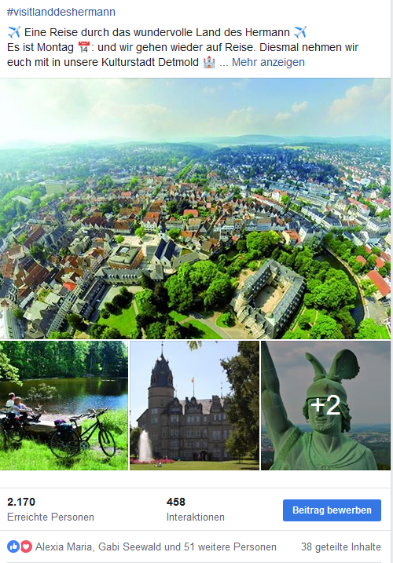
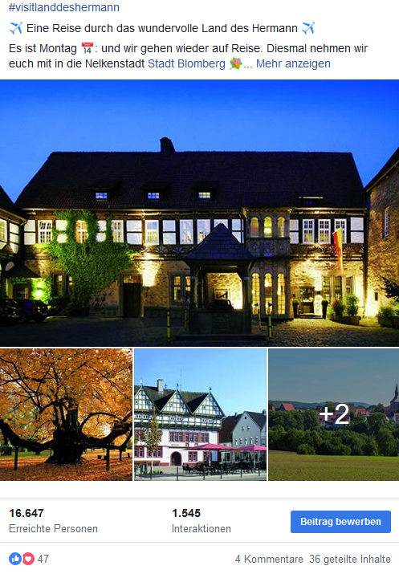
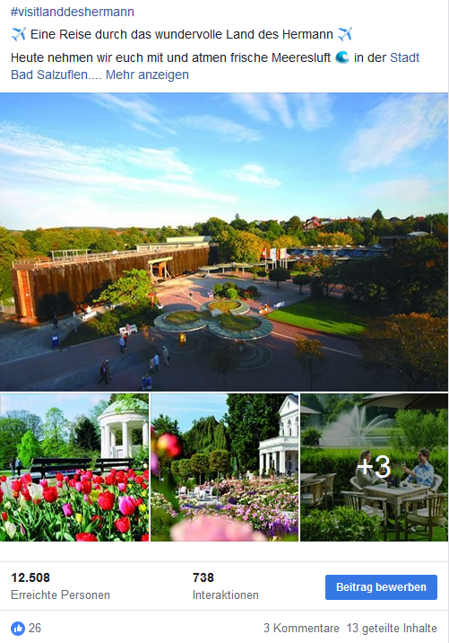
Verschiedenes
Social Media

Slide 83
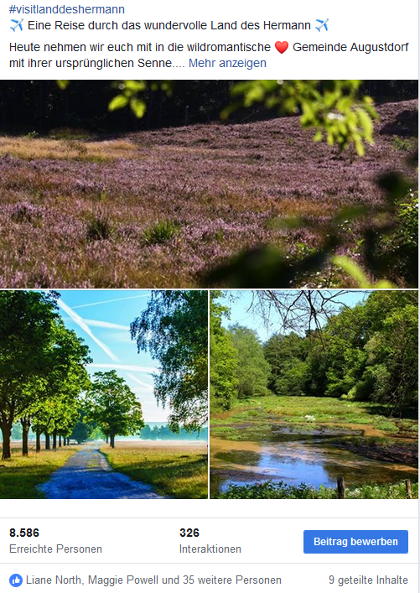
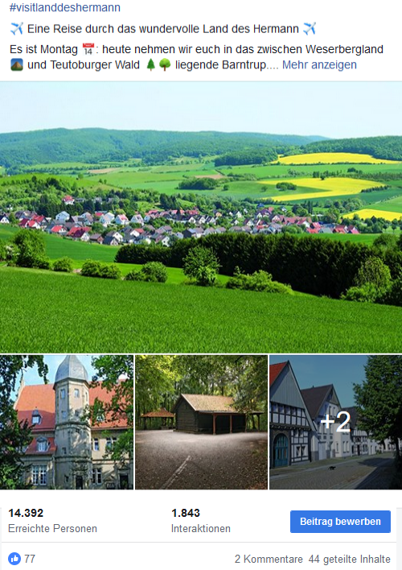
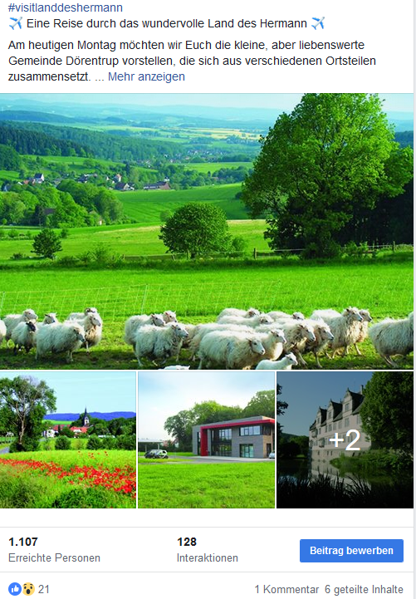
Verschiedenes
Social Media

Slide 84
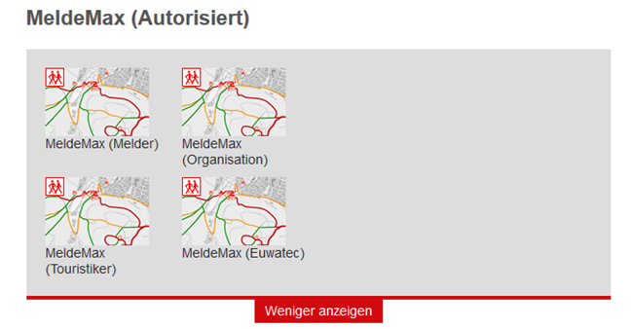
Verschiedenes
MeldeMax

